Slide 1

Možnosti distanční výuky
Základy algebry a aritmetiky – předmět IMAp02 (jaro 2020)
Katedra matematiky PdF MU
doc. RNDR. Jaroslav Beránek, CSc.
Mgr. Jitka Panáčová, Ph.D.
Mgr. Petra Bušková

Slide 2

Vlastnosti binárních operací II.
Základy algebry a aritmetiky – předmět IMAp02 (jaro 2020)
Katedra matematiky PdF MU
doc. RNDR. Jaroslav Beránek, CSc.
Mgr. Jitka Panáčová, Ph.D.
Mgr. Petra Bušková
Prezentace č. 4

Slide 3
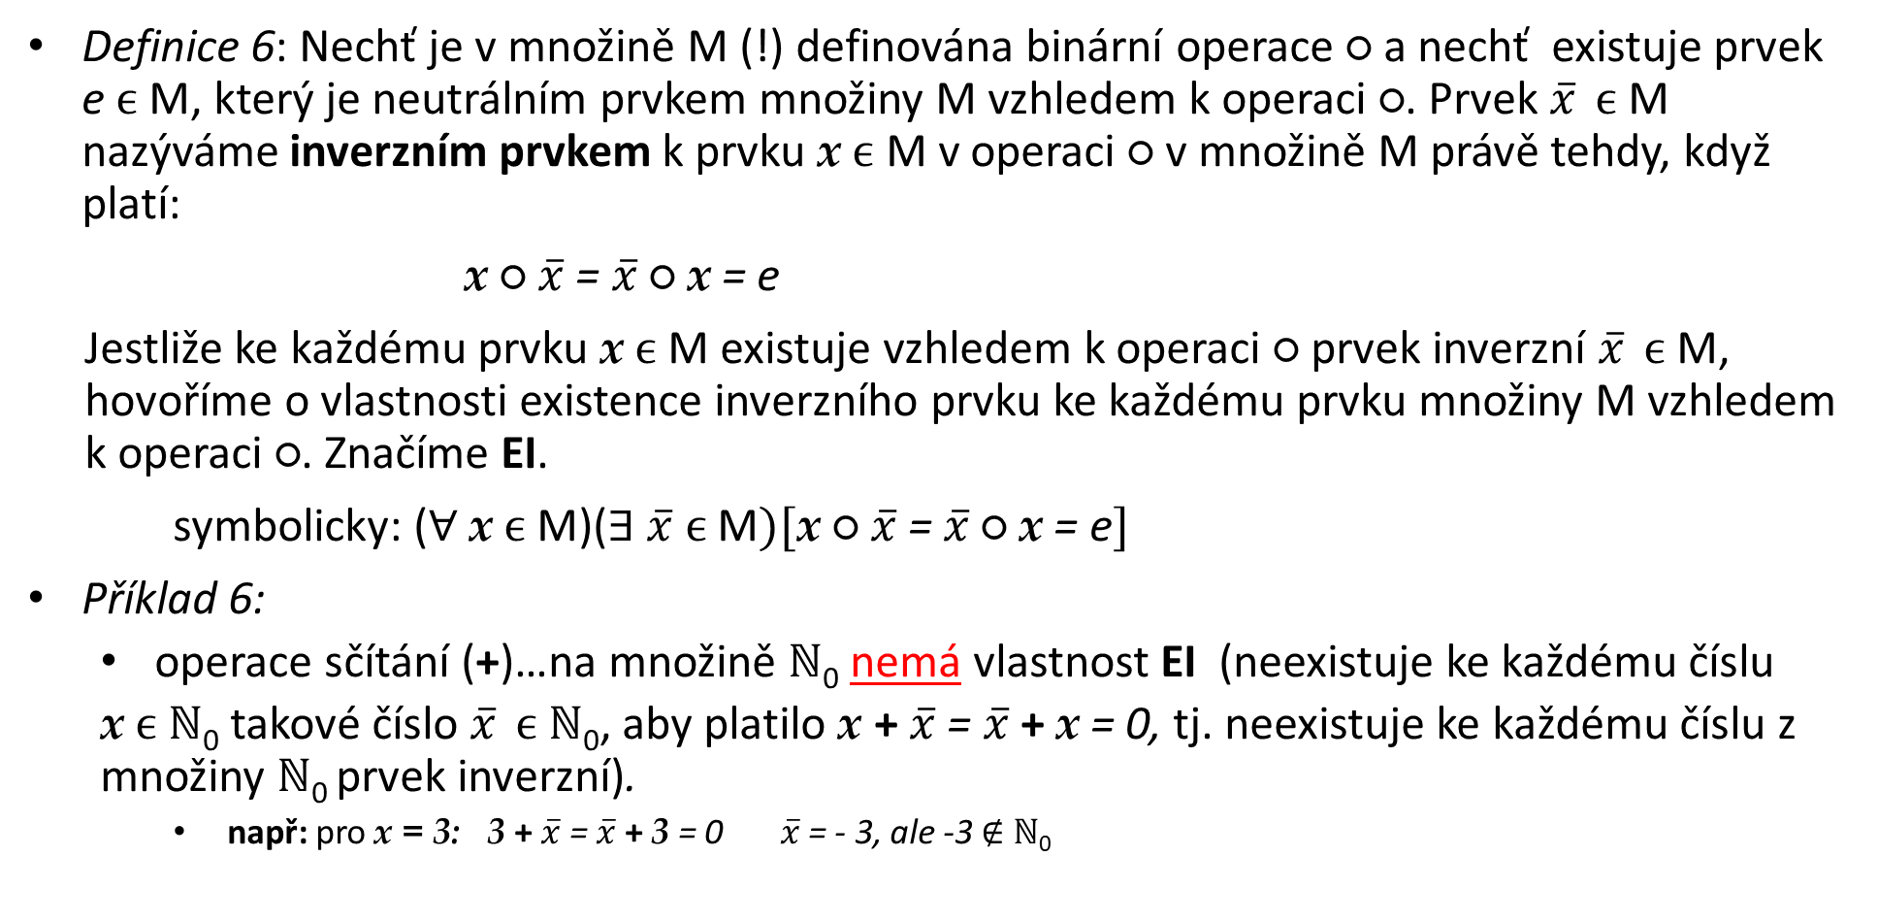
Definice 6: Nechť je v množině M (!) definována binární operace ○ a nechť existuje prvek e ϵ M, který je neutrálním prvkem množiny M vzhledem k operaci ○. Prvek $\overline{x}$ ϵ M nazýváme inverzním prvkem k prvku x ϵ M v operaci ○ v množině M právě tehdy, když platí:
x ○ $\overline{x}$ = $\overline{x}$ ○ x = e
Jestliže ke každému prvku x ϵ M existuje vzhledem k operaci ○ prvek inverzní $\overline{x}$ ϵ M, hovoříme o vlastnosti existence inverzního prvku ke každému prvku množiny M vzhledem k operaci ○. Značíme EI.
symbolicky: (∀ x ϵ M)(∃ $\overline{x}$ ϵ M)[x ○ $\overline{x}$ = $\overline{x}$ ○ x = e]
Příklad 6:
  operace sčítání (+)…na množině ℕ₀ nemá vlastnost EI (neexistuje ke každému číslu
  x ϵ ℕ₀ takové číslo $\overline{x}$ ϵ ℕ₀, aby platilo x + $\overline{x}$ = $\overline{x}$ + x = 0, tj. neexistuje ke každému číslu z množiny ℕ₀ prvek inverzní).
    např: pro x = 3: 3 + $\overline{x}$ = $\overline{x}$ + 3 = 0 $\overline{x}$ = - 3, ale -3 $∉$ ℕ₀

Slide 4
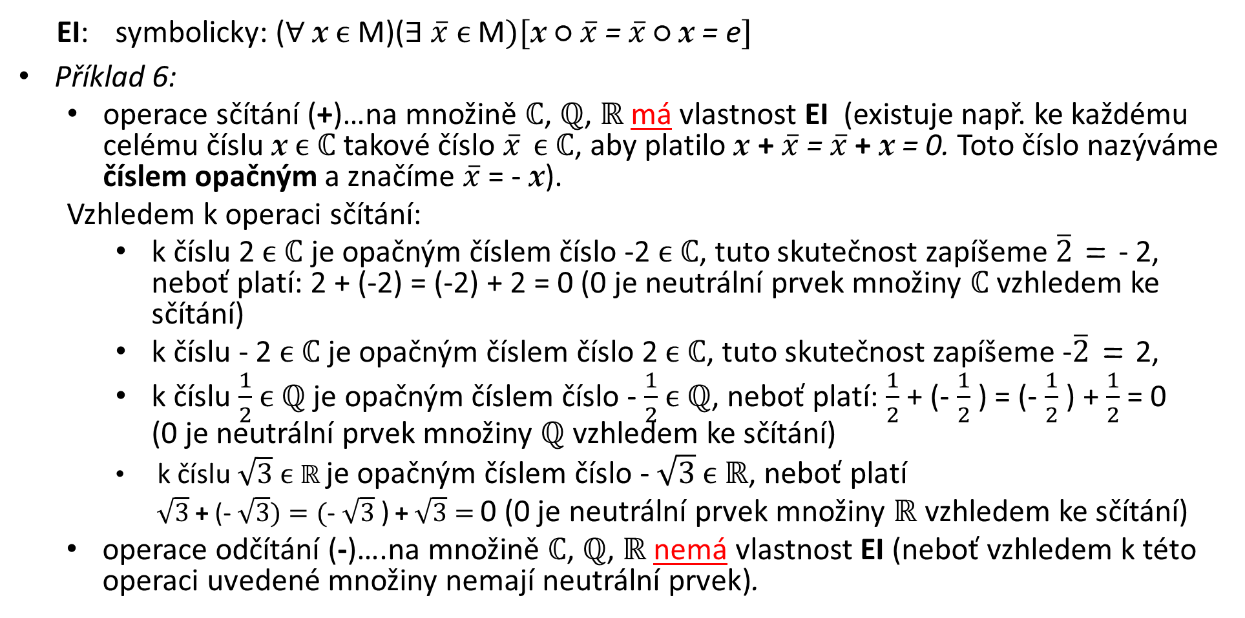
EI: symbolicky: (∀ x ϵ M)(∃ $\overline{x}$ ϵ M)[x ○ $\overline{x}$ = $\overline{x}$ ○ x = e]
Příklad 6:
  operace sčítání (+)…na množině ℂ, ℚ, ℝ má vlastnost EI (existuje např. ke každému celému číslu x ϵ ℂ takové číslo $\overline{x}$ ϵ ℂ, aby platilo x + $\overline{x}$ = $\overline{x}$ + x = 0. Toto číslo nazýváme číslem opačným a značíme $\overline{x}$ = - x).
  Vzhledem k operaci sčítání:
    k číslu 2 ϵ ℂ je opačným číslem číslo -2 ϵ ℂ, tuto skutečnost zapíšeme $\overline{2}$ = - 2, neboť platí: 2 + (-2) = (-2) + 2 = 0 (0 je neutrální prvek množiny ℂ vzhledem ke sčítání)
    k číslu - 2 ϵ ℂ je opačným číslem číslo 2 ϵ ℂ, tuto skutečnost zapíšeme -$\overline{2}$ = 2,
    k číslu $\frac{1}{2}$ ϵ ℚ je opačným číslem číslo - $\frac{1}{2}$ ϵ ℚ, neboť platí: $\frac{1}{2}$ + (- $\frac{1}{2}$ ) = (- $\frac{1}{2}$ ) + $\frac{1}{2}$ = 0 (0 je neutrální prvek množiny ℚ vzhledem ke sčítání)
    $\text{k}\text{ čí}\text{slu} \sqrt{3}$ ϵ ℝ je opačným číslem číslo - $\sqrt{3}$ ϵ ℝ, neboť platí
    $\sqrt{3} \text{+}$(- $\sqrt{3})=\text{(}\text{−}$ $\sqrt{3}$) $\text{+} \sqrt{3}=$0 (0 je neutrální prvek množiny ℝ vzhledem ke sčítání)
    operace odčítání (-)….na množině ℂ, ℚ, ℝ nemá vlastnost EI (neboť vzhledem k této operaci uvedené množiny nemají neutrální prvek).

Slide 5
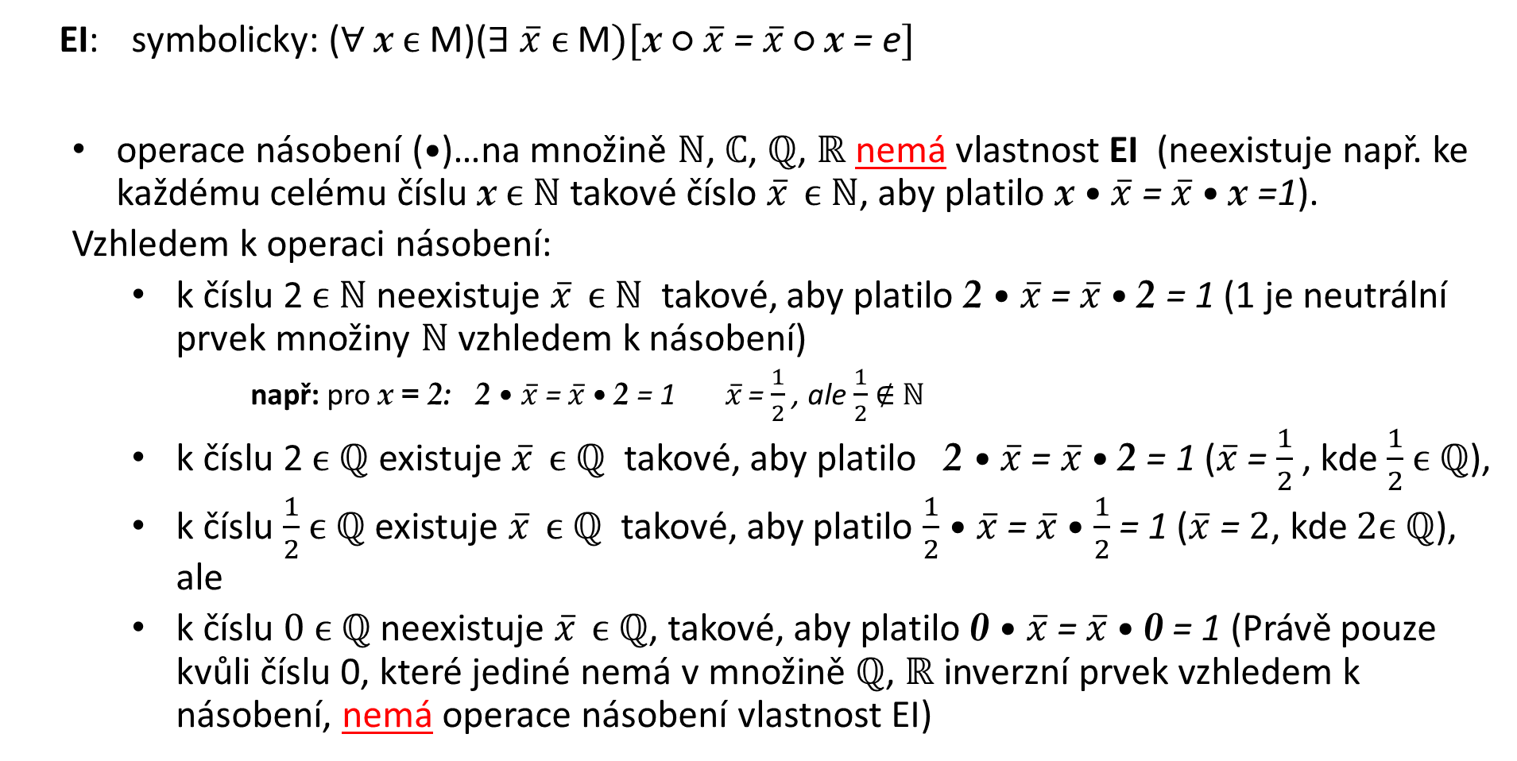
EI: symbolicky: (∀ x ϵ M)(∃ $\overline{x}$ ϵ M)[x ○ $\overline{x}$ = $\overline{x}$ ○ x = e]
  operace násobení (•)…na množině ℕ, ℂ, ℚ, ℝ nemá vlastnost EI (neexistuje např. ke každému celému číslu x ϵ ℕ takové číslo $\overline{x}$ ϵ ℕ, aby platilo x • $\overline{x}$ = $\overline{x}$ • x =1).
  Vzhledem k operaci násobení:
    k číslu 2 ϵ ℕ neexistuje $\overline{x}$ ϵ ℕ takové, aby platilo 2 • $\overline{x}$ = $\overline{x}$ • 2 = 1 (1 je neutrální prvek množiny ℕ vzhledem k násobení)
    např: pro x = 2: 2 • $\overline{x}$ = $\overline{x}$ • 2 = 1 $\overline{x}$ = $\frac{1}{2}$ , ale $\frac{1}{2}$ $∉$ ℕ
    k číslu 2 ϵ ℚ existuje $\overline{x}$ ϵ ℚ takové, aby platilo 2 • $\overline{x}$ = $\overline{x}$ • 2 = 1 ($\overline{x}$ = $\frac{1}{2}$ , kde $\frac{1}{2}$ ϵ ℚ),
    k číslu $\frac{1}{2}$ ϵ ℚ existuje $\overline{x}$ ϵ ℚ takové, aby platilo $\frac{1}{2}$ • $\overline{x}$ = $\overline{x}$ • $\frac{1}{2}$ = 1 ($\overline{x}$ = $2$, kde $2$ϵ ℚ), ale
    k číslu $0$ϵ ℚ neexistuje $\overline{x}$ ϵ ℚ, takové, aby platilo 0 • $\overline{x}$ = $\overline{x}$ • 0 = 1 (Právě pouze kvůli číslu 0, které jediné nemá v množině ℚ, ℝ inverzní prvek vzhledem k násobení, nemá operace násobení vlastnost EI)

Slide 6
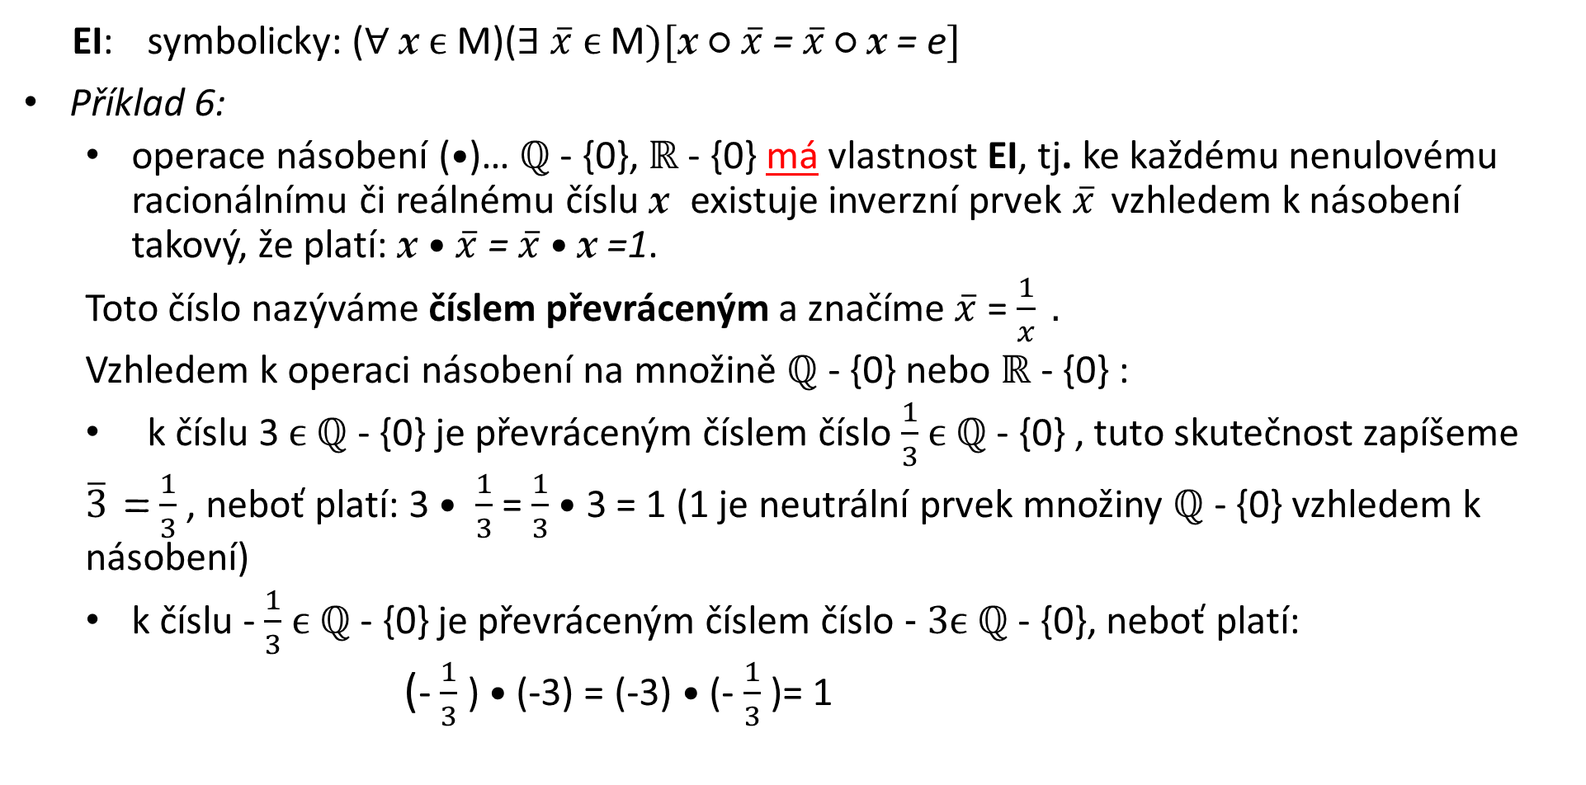
EI: symbolicky: (∀ x ϵ M)(∃ $\overline{x}$ ϵ M)[x ○ $\overline{x}$ = $\overline{x}$ ○ x = e]
Příklad 6:
  operace násobení (•)… ℚ - {0}, ℝ - {0} má vlastnost EI, tj. ke každému nenulovému racionálnímu či reálnému číslu x existuje inverzní prvek $\overline{x}$ vzhledem k násobení takový, že platí: x • $\overline{x}$ = $\overline{x}$ • x =1.
  Toto číslo nazýváme číslem převráceným a značíme $\overline{x}$ = $\frac{1}{x} .$
  Vzhledem k operaci násobení na množině ℚ - {0} nebo ℝ - {0} :
  k číslu 3 ϵ ℚ - {0} je převráceným číslem číslo $\frac{1}{3}$ ϵ ℚ - {0} , tuto skutečnost zapíšeme
  $\overline{3}$ = $\frac{1}{3}$ , neboť platí: 3 • $\frac{1}{3}$ = $\frac{1}{3}$ • 3 = 1 (1 je neutrální prvek množiny ℚ - {0} vzhledem k násobení)
  k číslu - $\frac{1}{3}$ ϵ ℚ - {0} je převráceným číslem číslo $− 3$ϵ ℚ - {0}, neboť platí:
  (- $\frac{1}{3}$ ) • (-3) = (-3) • (- $\frac{1}{3}$ )= 1

Slide 7
Definice 7: Říkáme, že binární operace ○ definovaná na množině M (je ND) má vlastnost řešitelnosti základních rovnic právě tehdy, když platí
(∀ a, b ϵ M)(∃ x, y ϵ M)[a ○ x = b ꓥ y ○ a = b] Značíme ZR.
Poznámka 1: Jestliže je operace ○ komutativní (K), pak lze rovnice uvedené v definici zredukovat na jediný tvar, tj.
          (∀ a, b ϵ M)(∃ x ϵ M)[a ○ x = b]
Příklad 7:
  operace sčítání (+)…na množině ℕ není ZR (∀ a, b ϵ ℕ)(∃ x ϵ ℕ)[a + x = b] (např. pro a = 4, b = 3 nemá rovnice 4 + x = 3 řešení na množině ℕ)
  operace sčítání (+)…na množině ℂ, ℚ, ℝ je ZR (∀ a, b ϵ ℂ)(∃ x ϵ ℂ)[a + x = b]
  operace násobení (•)…na množině ℕ, ℂ, ℚ, ℝ není ZR (∀ a, b ϵ ℕ)(∃ x ϵ ℕ)[a • x = b] (např. pro a = 4, b = 3 nemá rovnice 4 • x = 3 řešení na množině ℕ)
  (např. pro a = 0, b = 3 nemá rovnice 0 • x = 3 řešení na množině ℂ, ℚ, ℝ )
  operace násobení (•)…na množině ℚ - {0}, ℝ - {0} je ZR
  (∀ a, b ϵ ℚ - {0})(∃ x ϵ ℚ - {0})[a • x = b]

